Slide 1
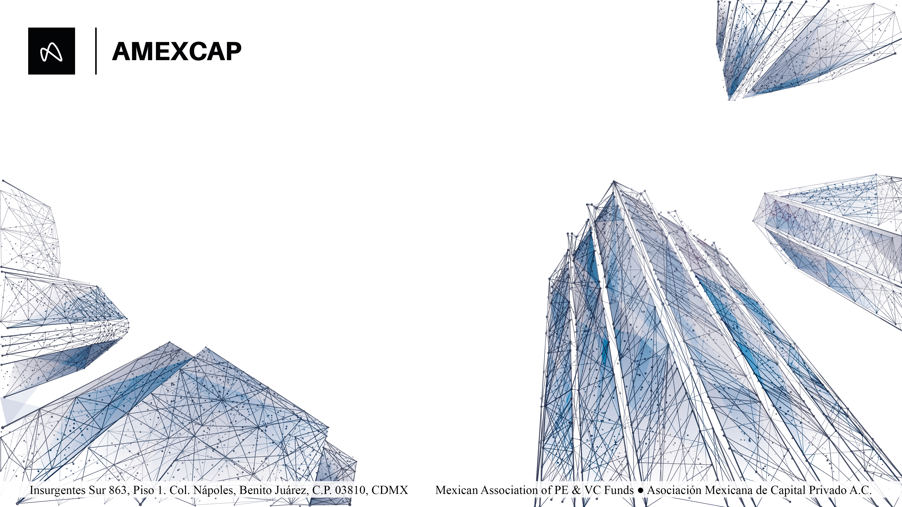
Family Office
Sesión virtual.
01 diciembre 2020

Slide 2
Orden del día
Planteamiento del Plan de Trabajo del AMEXCAP y del Comité de FO
Antecedentes Comité FO
Plan de Trabajo del Comité (5 ejes)
  Networking
  Dealflow
  Entrenamiento / Capacitación
  Herramientas
  Representación

Slide 3
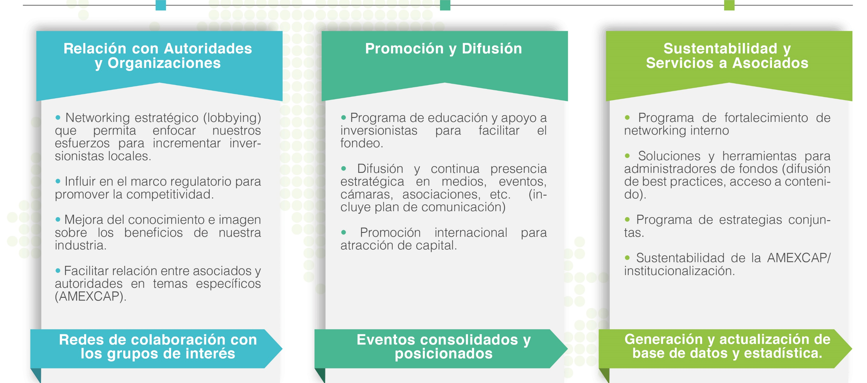
Planteamiento del Plan de Trabajo del AMEXCAP y del Comité de FO

Slide 4
Orden del día
Planteamiento del Plan de Trabajo del AMEXCAP y del Comité de FO
Antecedentes Comité FOs
Plan de Trabajo del Comité (5 ejes)
  Networking
  Dealflow
  Entrenamiento / Capacitación
  Herramientas
  Representación

Slide 5
Antecedentes Comité FO’s
El Comité nace en 2018 cuando ST Capital (Jaime García) impulsó que los FO tuvieran un espacio en AMEXCAP para conocerse, compartir oportunidades y mejores prácticas …
Algunos eventos / temas realizados anteriormente incluyen:
Conferencias Específicas (p.e. Presentación de Upwelling Capital)
Estudio de FO de Amexcap con Credit Suisse
Viaje a Canadá para visitar oportunidades de inversión (5 FO participaron)
Retos del Comité:
Entender mejor los objetivos y la expectativa de los FO miembros (p.e. definir Alcance – Solo PE/VC vs otros temas relevantes para un FO)
Mejorar la propuesta de valor de AMEXCAP para todos los FO y que sea atractiva para que otros FO quieran sumarse a los esfuerzos
Fomentar un mayor involucramiento/participación de los FO que son miembros

Slide 6
Feedback entrevista con FOs
Retroalimentación Positiva
Áreas de Oportunidad
“Networking entre FO y con otros actores”
“Mejorar comunicación entre FO”
“Empujar algunos temas juntos – p.e. transparencia fiscal”
“Conocer a otros FO y grupos del sector”
“La propuesta de valor no es clara para FO”
“Experiencia ha
sido grata”
“Costo/beneficio no es muy claro”
“Viaje a Canadá abrió puertas a otros GP’s”
“Tener mayor
fuera de CDMX”
“Estudio de FO de CS fue súper interesante”
“no todos participan”

Slide 7
¿Quiénes somos?
FAMILY OFFICE | CIUDAD | GESTOR
Alamo Capital | Monterrey | Rodrigo Rincón
Ambar Capital | Monterrey | Juan Manuel Contreras
Arzentia Capital | Monterrey | Rogelio Prieto
Asenza Capital | Monterrey | Benjamin García
Dalo Capital | Monterrey | Gerardo de la Garza
GT Global | Houston | Juan Ignacio Haces
Iktea Capital | León | Eduardo Barajas
N5 | CDMX/Culiacán | Juan Carlos Torres
RHEA | Monterrey | Roberto Segovia
Roca Ventures | CDMX | Jorge Viesca
Siembra Capitales | Guadalajara | David García

Slide 8
Orden del día
Planteamiento del Plan de Trabajo del AMEXCAP y del Comité de FO
Feedback entrevista con FOs
Plan de Trabajo del Comité (5 ejes)
  Networking
  Dealflow
  Entrenamiento / Capacitación
  Herramientas
  Representación

Slide 9
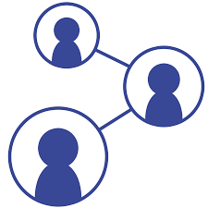




Plan de Trabajo: 5 Ejes del Comité de FO
Networking
Deal-Flow
Mejor Práctica Entrenamiento
Herramientas
Representación
Local con otros FO
Intl: FOX, Latam
Jugadores PE/VC
(fondos y asesores)
Preferencias de sector & ticket
Referencias de inversionistas/GP’s
Otros Mercados (EEUU / Europa)
Mejor Práctica FO
Análisis de Sectores o Estrategias
Gob Corporativo
Consejeros
Compensación CEO
Modelos en Excel
Cursos Intl PE/VC
Temas de Interés
(fiscal, legal, asset allocation)
Bases de Datos
(Pitchbook/Crunchbase)
Sistema de Gestión patrimonal
Bolsa de Trabajo para reclutamiento
Vs Autoridades y otras estrategias
Privacidad de datos
Notes:
Networking
Conocerse entre si y ampliar los puntos de contacto, especialmente local y posteriormente internacional, tener en cuenta a los jugadores de otras estrategias. Deal-Flow
Aún no esta definido que miembro si lo requiere, sin embargo con el trabajo que ya hace la AMEXCAP se ha fortalecido este eje.
Si bien algunos FO tienen dentro de sus planes el tema de coinversiones no se debería generalizar.
Mejor práctica. Entrenamiento
Compartir mejores prácticas y mejorar los cursos/talleres de capacitación para los analistas, tener un dialogo constante y que genere la confianza entre los miembros. Hacer análisis, mesas de discusión, paneles que ayuden tanto a otros fondos como a los mismos FO a acercarse y darse a escuchar sobre sectores.
Gobierno Corporativo: Considerar poder tener acercamientos para como ser un mejor consejero para las empresas.
Considerar tener documentación sobre compensaciones para CEO, el reporteo que se manejan y a que se puede tener acceso.
Cursos internacionales: Considerar poder sumarse, por ejemplo, al que realiza LAVCA de PE y VC.
Tema de interés: Tener webinars/talleres sobre temas que son puntuales para la estrategia, ejemplo: tema fiscal de las herencias.
Herramientas
Mejorar el acceso a herramientas que los miembros necesitan.
Representación
Se da por entendido que en temas macro o generales de la industria, se asume la AMEXCAP realiza ya este trabajo.

Slide 10
Plan de Trabajo: Actividades & Prioridades 2020-2021
Comunicación: establecer un grupo de Whatsapp para mejorar comunicación del grupo
Networking local:
  Organizar 1-2 get-togethers/zooms informales por año para que FO se conozcan mejor
  Organizar Mesa Redondas entre miembros para comentar y discutir mejores prácticas
  Organizar evento para que se conozcan las siguientes generaciones (Hijos / Nietos)
Network Internacional: Acceso a Grupos Intl de FO (p.e. F.O.X. o FO Latam) o GP’s
Dealflow: organizar una mesa redonda / panel por año para cada estrategia de inversión: PE / VC / RE
  Entender mejor estrategias de inversión para coinversiones y referenciar transacciones
  Viaje AMEXCAP ( NYC / SFO / España / Asia) para conocer otras alternativas de inversión
  Organizar “sesión de pitches” exclusivo para Family Offices
Conocimiento, Entrenamiento y mejores herramientas con tarifas preferenciales en:
  Coordinación de Estudio de Oficinas de Familia (Cada dos años) con CS
  Cursos especializados (p.e. ADECAP / CONSEJO)
  Acceso a Bases de Datos de Pitchbook / Crunchbase

Slide 11
Call to Action…
Súmense y tomen liderazgo de alguna iniciativa
Aporten ideas… el valor generado del grupo depende de lo que aportemos cada uno

Slide 12
¡GRACIAS!

Slide 13
Feedback entrevista con FOs
Network:
  FO Mexicanos (WA, Eventos Comité)
  FO extranjeros (general alianzas con FOX, FO de Latam)
  Gatherings AMEXCAP 2 x año (socios + hijos de socios?)
  GPs: Fondos Aliados a Amexcap
  Asesores: Grupos Aliados a Amexcap
Deal-Flow:
  Como facilitar deal-Flow entre FO
  Referencias sobre fondos de inversión / GP’s
Know-how - Mejores Prácticas de FO:
  PE/VC: Calendario de Fund-raising de Fondos
  Manual de como empezar un FO
  Inversiones de PE/VC
  Otros temas: gob corporativo / paso de mando / Planeación Patrimonial
  Benchmark de Inversiones
  Estructuras de Compensación de Equipos Directivos
  Cursos de Capacitación de Consejeros / PE&VC (Lavca) / Modelaje Excel
Herramientas:
  Pitchbook
  Contrataciones (Bolsa de Trabajo)
  Acceso a Fees de Asesores (Abogados, Fiscalistas, Consultores)
Regulación / Preocupaciones
Eventos AMEXCAP
  Cumbre Anual / Eventos Regionales / Capacitación Anual
Comunicación - ¿Cómo podemos mejorarla?
  ¿Todos sabemos que hacemos?
  ¿Cómo referenciar mejor los deals?

